Slide 1
曲线拟合

Slide 2
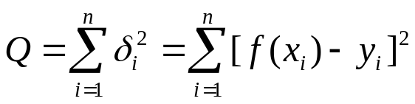
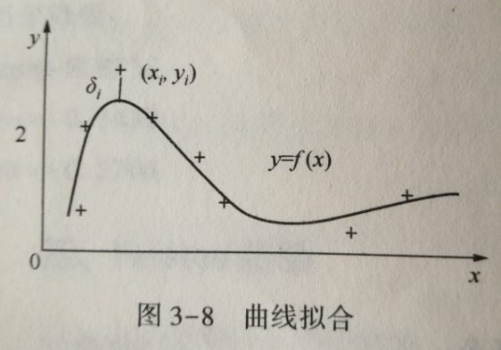

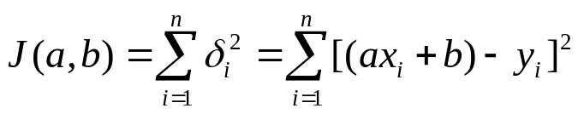
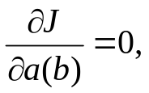
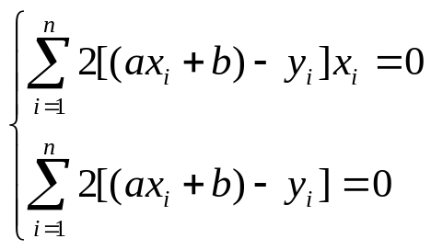
曲线拟合——用近似的曲线方程来代表一组离散的数据。拟合和插值有很多相似之处，但二者最大的区别在于曲线拟合要找出一个曲线函数式，而插值仅需求出与数据点对应的函数值。
最小二乘法：已知一组二维数据，即平面上的n个点，寻求一个函数y=f(x)（曲线），使f(x)在某种准则下与所有数据点最为接近，即曲线拟合得最好。确定f(x)使得误差平方和达到最小。即满足
这种求近似函数的方法称为数据拟合的最小二乘法。
比如 ，对相关数据进行拟合，只需确定a, b，使得
达到最小。因此，利用极值条件的必要性 ，得到关于a, b的线性方程组

Slide 3
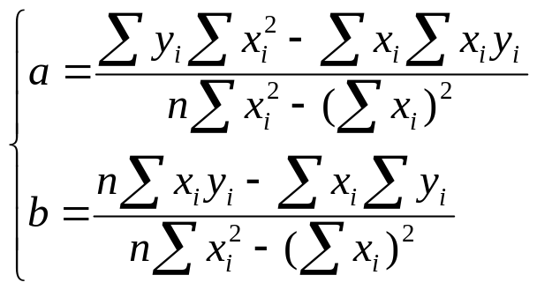
整理后得
对上式求解，即可求出a, b，得到拟合曲线。(这里其实是bx+a)
function [a,b] = linearfit (x, y)
n = length (x);
x2 = x. *x; xy = x. *y;
sx = sum(x); sy = sum(y);
sxy = sum (xy); sx2 = sum (x2);
deno = n*sx2-sx*sx;
a = (sy*sx2-sx*sxy)/deno;
b = (n*sxy-sxsy)/deno;
end

Slide 4
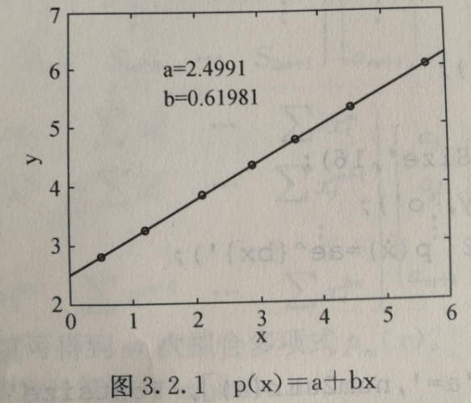
例题1线性拟合下面一组数据：
x | 0.5 | 1.2 | 2.1 | 2.9 | 3.6 | 4.5 | 5.7
y | 2.81 | 3.24 | 3.80 | 4.30 | 4.73 | 5.29 | 6.03
%deno_linearfit.m
clc; clear all;
format long;
x = [0.5 1.2 2.1 2.9 3.6 4.5 5.7];
y = [2.81 3.24 3.80 4.30 4.73 5.29 6.03];
[a, b] = linearfit (x, y);
c = [b a];
x1 = 0:0.1:6;
y1 = polyval (c, x1);
figure(1);
set (gca, 'FontSize', 16);
plot (x1, y1, x, y, 'o');
xlabel ('x');
ylabel ('y');
titile ('图 p(x) = a+bx');
结果：

Slide 5



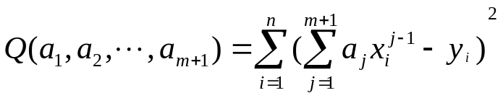
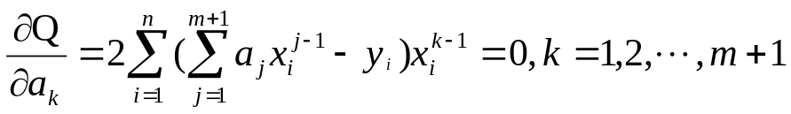
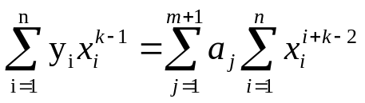
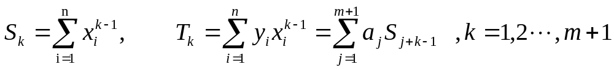
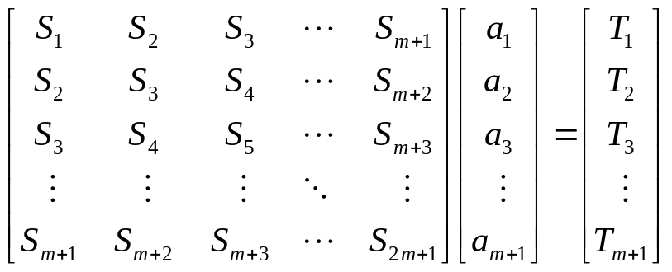

m次多项式拟合：
通常用m次多项式 去拟合n对已知数据点 ，问题是要选择适当的m+1个系数 ，使误差的平方和
达到最小值。
或
令
方程可化为：
解出 就可得到m次拟合多项式

Slide 6
程序：multifit.m
function a=multifit(x,y,m)
n=length(x);
c(1:(2*m+1))=0;
T(1:(m+1))=0;
for j=1:(2*(m+1))
for k=1:n
c(j)=c(j)+x(k)^(j-1);
if (j<(m+2))
T(j)=T9j)+y(k)*x(k)^(j-1);
end
end
end
S(1,:)=c(1:(m+1));
for k=2:(m+1)
S(k,:)=c(k:(m+k));
end
a=S/T;

Slide 7
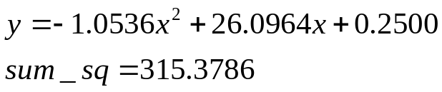
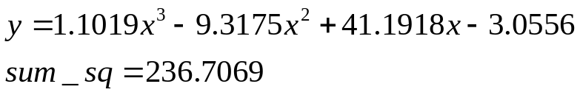
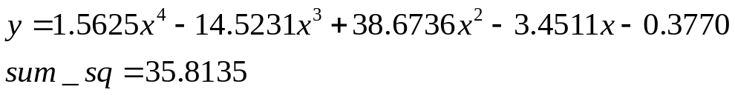
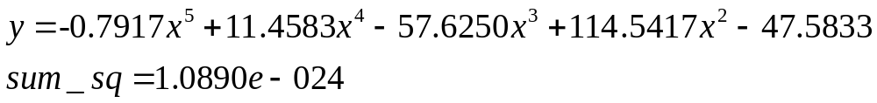
多项式回归：函数plotfit(x, y, n)中当n大于等于2时，称为多项式回归。对上述数据x, y分别求二、三、四、五阶多项式回归方程。
二阶回归的多项式程序：
x = [0 1 2 3 4 5]; y = [0 20 60 68 77 110];
coef = plotfit (x, y, 2)
xbest = coef(1)*x.^2+coef(2)*x+coef(3);
sum_sq = sum((y-ybest).^2)
plot(x, xbest, x, y, 'o')
grid
hold on
xlabel('x');
ylabel('y');
二阶回归方程：
误差：
三阶回归方程
误差：
四阶回归方程
误差：
五阶回归方程
误差：

Slide 8
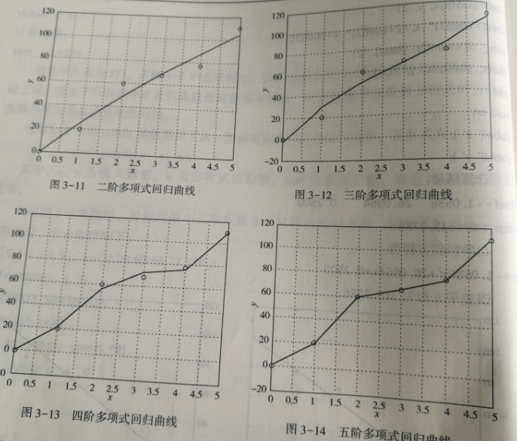
从结果可以看出，随着多项式阶数的增加，误差平方和逐渐减小，三阶拟合曲线最为光滑，五阶多项式拟合会通过所有原始数据点，但曲线振动剧烈。因此，高阶多项式有时不能反映原始数据所要反映的趋势，因此应根据实际情况，选择合适的多项式阶数。

Slide 9




对数曲线拟合：若已知数据散点呈对数曲线分布，可以用曲线
进行拟合。可令 ，则可将其线性化，即 ，这样可由
函数进行线性回归。
例题：对如下数据拟合
x | 1.2214 | 1.4918 | 1.8221 | 2.2255 | 2.7183 | 3.3201 | 4.0552 | 4.9530
y | 7.6 | 12.3 | 15.7 | 18.2 | 18.7 | 21.4 | 22.6 | 23.8
x = [1.2214 1.4918 1.8221 2.2255 2.7183 3.3201 4.0552 4.9530];
y = [7.6 12.3 15.7 18.2 18.7 21.4 22.6 23.8]
xlabel('X'); ylabel('Y');
hold on
plot(x, y, '*')
for i = 1:8
x(i) = log(x(i));
end
coef = plotfit(x, y, 1)
a1 = coef(1);a0 = coef(2); ybest = a1*x+a0;
sum_sq = sum((y-ybest).^2)
xlabel('Ln(X)'); ylabel('Y');
hold on
plot(x, ybest, x, y, 'o'); grid

Slide 10



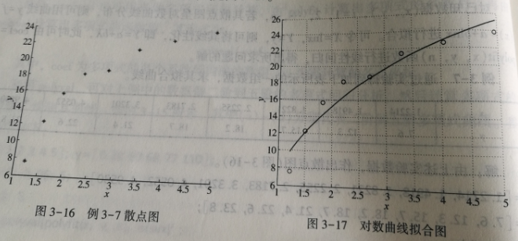

指数曲线拟合：若已知散点数据呈现指数分布，则可用 进行拟合。令
，则原问题化为 ，可有 coef = ployfit(x, y, n)拟合。
例题：1949~1999年人口数据资料，
年份 | x | 1949 | 1954 | 1959 | 1964 | 1969 | 1974 | 1979 | 1984 | 1989 | 1994
人口 | y | 5.4 | 6.0 | 6.7 | 7.0 | 8.1 | 9.1 | 9.8 | 10.3 | 11.3 | 11.8
x = [1949 1954 1959 1964 1969 1974 1979 1984 1989 1994];
y = [5.4 6.0 6.7 7.0 8.1 9.1 9.8 10.3 11.3 11.8];
x1 = [1949 :10:1999];
b= plotfit(x,log(y),1)
y2=exp(b(2))*exp(b(1))*x1;
plot(x, y, '*')
hold on
plot(x1,y2, '-k')
hold on
xlabel('年份');
ylabel('人口数');
sum_sq= sum((y-exp(b(2))*exp(b(1)).^2)
结果:
b=0.0179 2.33
sum_sq = 0.7610

Slide 11
数值的微分积分

Slide 12

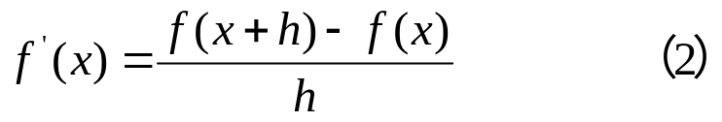

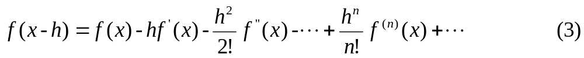

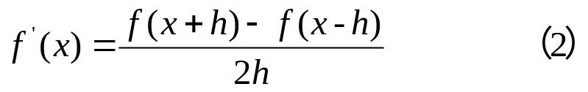
数值微分
设h为小量，函数 在点x的泰勒展开为
如果取函数的一阶数值微商为
对（1）式，其误差为 ，是h的量级，称为一阶精度。（2）是两点微商公式（Euler方法），是用向前差商近似微商。对于泰勒展开
可以用向后差商近似微商，（仍是一阶精度的微商两点公式）
也可得到二阶精度的三点公式，如下

Slide 13
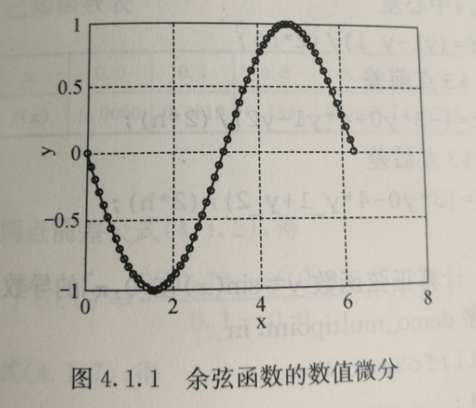
例题 采用中心差商求余弦函数得数值微分。
%dfdx_center
clc;clear all; format long;
N=64;dx=2*pi/N
x=0:dx:2pi;
f=cos(x);
dfdx(2:N)=(f(3:N+1)-f(1:N-1))/(2*dx);
dfdx(1)=2*dfdx(2)-dfx(3);
dfdx(N+1)=2*dfdx(N)-dfx(N-1);
figure(1);
set(gca, 'FontSize',16);
plot(x, dfdx, 'r-', x, -sin(x), 'bo');
grid on;
titile('余弦函数的数值分析‘）；
xlabel ('x'); ylabel('y');

Slide 14
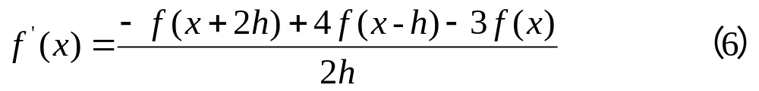
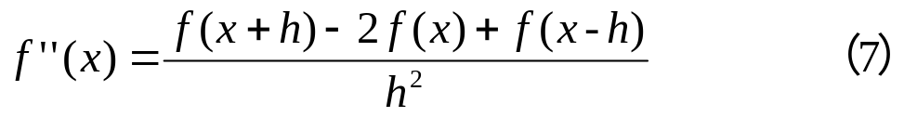
对于泰勒展开
可以得到二阶精度的三点微商公式：
等等，类似的可以得到多点一阶近似微商公式。
以及，二阶精度的二阶微商的中心差商公式
multipoint程序
function df = multipoint (func, x0, h, type)
y0 = subs(sym(func), findsym(sym(func),x0); df=(y1-y0)/h; %前差
y1 = subs(sym(func), findsym(sym(func),x0+h); df = (y0-y_1)/h; %后差
y2 = subs(sym(func), findsym(sym(func),x0+2*h); df = (y1-y_1)/(2*h); %中心差
y_1 = subs(sym(func), findsym(sym(func),x0-h); df = (-3*y0+4y1-y2)/(2*h); %3点前差
y_2 = subs(sym(func), findsym(sym(func),x0-2*h); df = (3*y0-4y1+y2)/(2*h); %3点后差

Slide 15


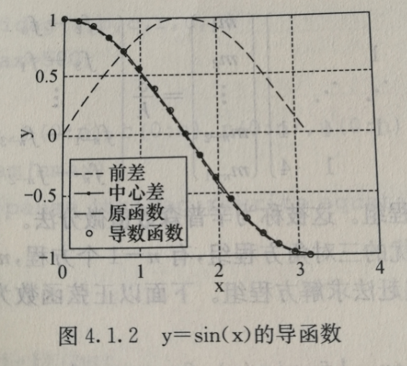
例题：计算正弦函数 在 的导数。
clear all; format long;
x = 0:pi/16:pi;
y=sin(x);
yp=cos(x);
df1 = multipoint ('sin(x)',x,pi/64,1);
df3 = multipoint ('sin(x)',x,pi/64,3);
figure(1);
set (gca, 'FontSize',16);
plot(x,df1,'r-',x,df3,'k.-',x,y,'b--',x,yp,'o');
grid on;
title('y=sin(x)的导函数');
xlabel('x');
ylabel('y');
legend('前差','中心差','原函数','导数函数');

Slide 16
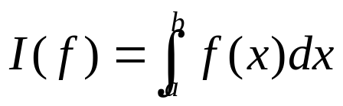
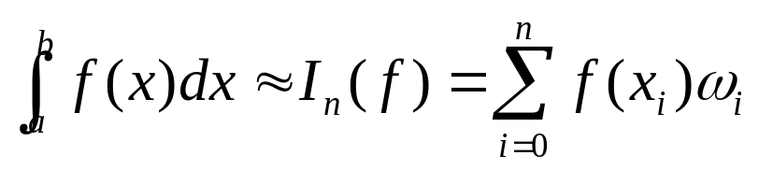




数值积分
在实际定积分计算中经常会遇到下面三种情况：
（1）很难得到被积函数f(x)的原函数；
（2）虽然被积函数的原函数存在，但不能用初等函数表示成有限形式；
（3）被积函数没有具体表达式，其函数关系可能是数据列表或图形。
此时，都可以采用数值积分方法来解决。
考虑在[a,b]内连续有界函数f(x)的定积分
其近似数值积分形式是求出如下形式的值：
式子中，求积节点满足 ， 是求积节点上的函数值；求积函数 是求积节点上的与 无关的权重因子，不同权重因子形式的取法，给出不同的数值积分方法。求积公式的误差或余项为

Slide 17


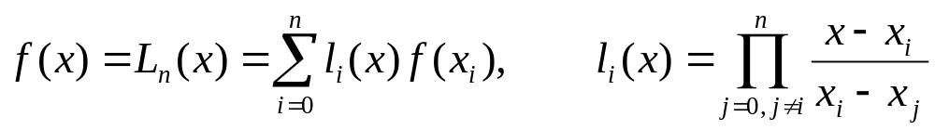


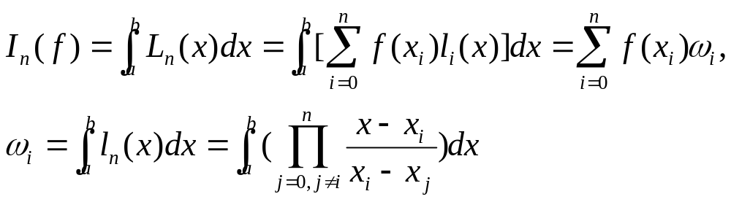
一，牛顿-科茨求积公式
将积分区间n等分，步长h=(b-a)/n，取等距节点 ，牛顿-科茨数值积分方法就是将被积函数 用 n次拉格朗日插值多项式近似。
以 近似代替被积函数 ，计算原定积分，得到积分公式
称为牛顿-科茨公式。加权因子与 无关。

Slide 18

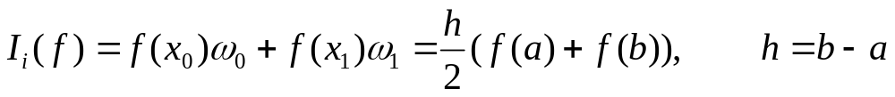
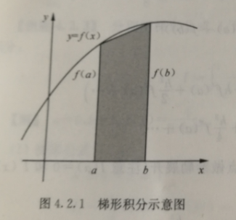
1. 梯形积分公式
取n=1，步长为h=b-a，此时有两个求积节点 ，对应线性插值近似。得到的积分节点上的加权因子为
求积公式
称为梯形公式。

Slide 19

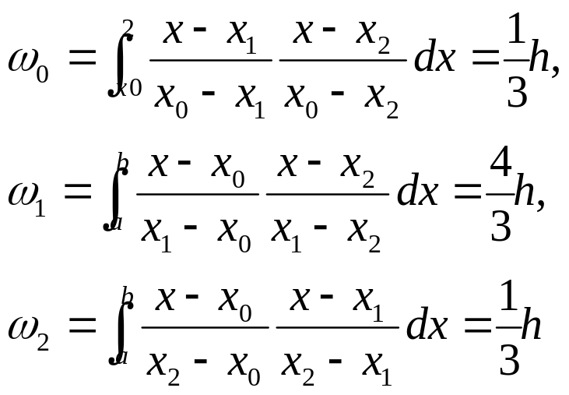
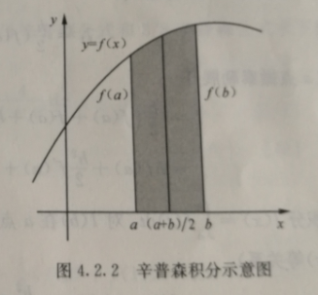
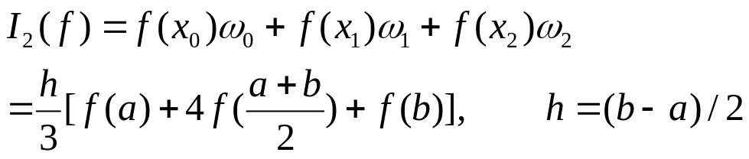
2，辛普森积分公式
取n=2，步长h=(b-a)/2。积分节点 ， 节点权重因子
得到求积公式
称为辛普森公式。

Slide 20

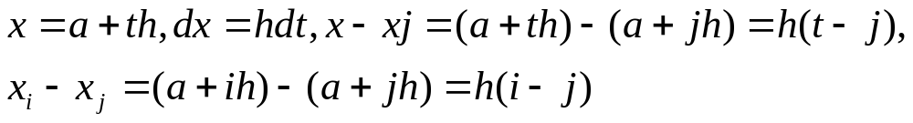
3， 科茨积分公式
类似的， n=4时得到的求积公式。h=(b-a)/4
4，牛顿-科茨积分公式
步长h=(b-a)/n,节点为 ， 设

Slide 21
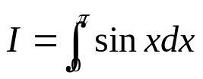
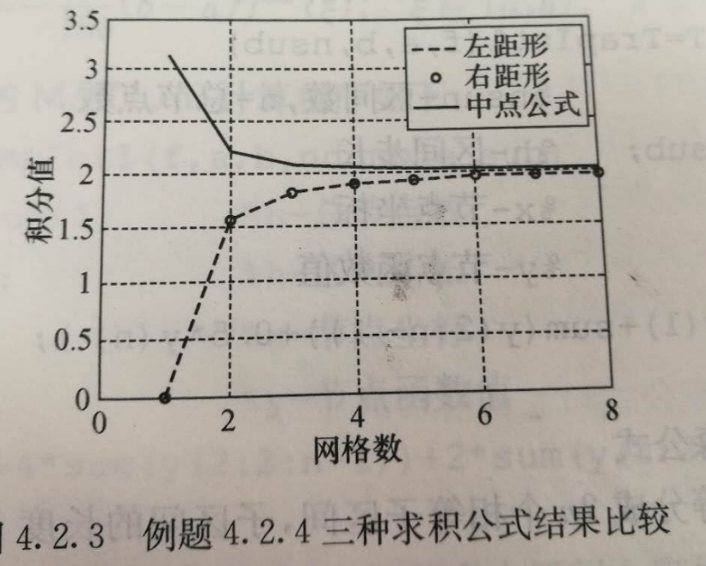
例题：利用矩形公式求 。
程序：rectangle.m
% rectangle.m
clc; clear all; format long;
n=8;
for k=1:n;
dx=pi/k;
x=0:dx:pi;
xm=dx/2:dx:pi-dx/2;
f=sin(x);
fm=sin(xm);
I1(k)=sum(f(1:k)*dx;
Ir(k)= sum(f(2:k+1)*dx;
Im(k)=sum(fm)*dx;
end
figure(1);
set(gca,'FontSize',16);
plot(1:n,I1,'r-',1:n,Ir,'k,1:n,Im,'bo','linewidth',2);
xlabel('网格线'); ylabel('积分值');
legend('左矩形','右矩形','中点公式');
title('三种求积公式结果比较');
grid on;

Slide 22
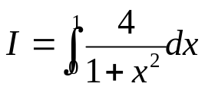
求积分
1. 定步长积分
function demo_TrapInt
format long;
TrapInt1(@f01',0,1,16)
end
function y=f01(x)
y=4./(1+x.^2);
end
2. 辛普森公式
function demo_simpInt
format long;
SimpInt1(@f03',0,1,8)
end
function y=f03(x)
y=log(1+x)./(1+x.*x);
end

Slide 23
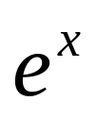
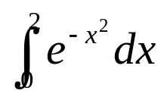
作业
1 在区间[-1,1]用5次多项式拟合 函数。
2 求积分 。

